Slide 1
TRƯỜNG TIỂU HỌC & THCS UNIGO
BÀI 1: THÔNG TIN VÀ DỮ LIỆU
(TIẾT 1)
Môn Tin học • Lớp 6 • Tuần 2 • Sách Kết nối tri thức với cuộc sống
GV: Đậu Đình Nguyên • Bộ môn Tin học

Slide 2
MỤC TIÊU BÀI HỌC
Sau tiết học hôm nay, các em sẽ nắm vững:
✓ Phân biệt được Thông tin và Dữ liệu trong các ví dụ thực tế.
✓ Hiểu được mối quan hệ biện chứng giữa Dữ liệu và Thông tin.
✓ Nêu được tầm quan trọng của thông tin trong việc ra quyết định.
✓ Hiểu vai trò cốt lõi của Dữ liệu đối với sự phát triển của Trí tuệ nhân tạo (AI).

Slide 3
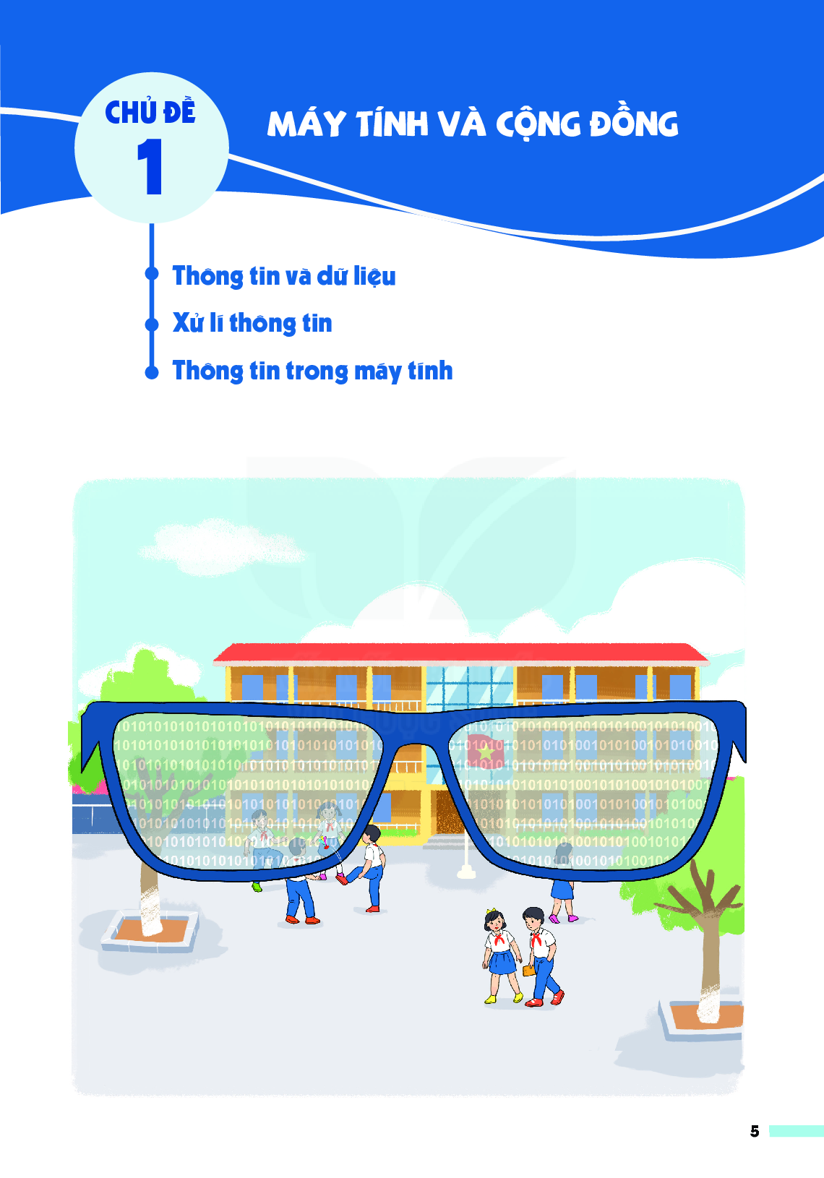
HOẠT ĐỘNG 1: KHỞI ĐỘNG
Tình huống: Lập kế hoạch chuyến đi dã ngoại 🏕️
• Lớp 6A dự định tổ chức một buổi dã ngoại tại khu sinh thái vào cuối tuần.
❓ Câu hỏi thảo luận:
1. Để chuyến đi an toàn, vui vẻ, lớp mình cần biết những điều gì trước khi đi?
2. Làm thế nào để biết thời tiết hôm đó? Khoảng cách đường đi bao xa? Cần chuẩn bị chi phí bao nhiêu?
👉 Các con số, hình ảnh bản đồ, bảng dự báo... là gì?

Slide 4
KHÁM PHÁ 1
Thông tin và Dữ liệu khác nhau như thế nào?
• Quan sát bảng nhiệt độ trong ngày (Hình 1.1 SGK):
- Các con số: 20°C, 25°C, 30°C được ghi chép lại.
👉 Đó là DỮ LIỆU (chưa qua xử lý).
• Khi đọc các con số đó, ta hiểu rằng:
"Thời tiết hôm nay nóng ấm, buổi trưa nhiệt độ cao nhất."
👉 Đó là THÔNG TIN (sự hiểu biết rút ra từ dữ liệu).

Slide 5
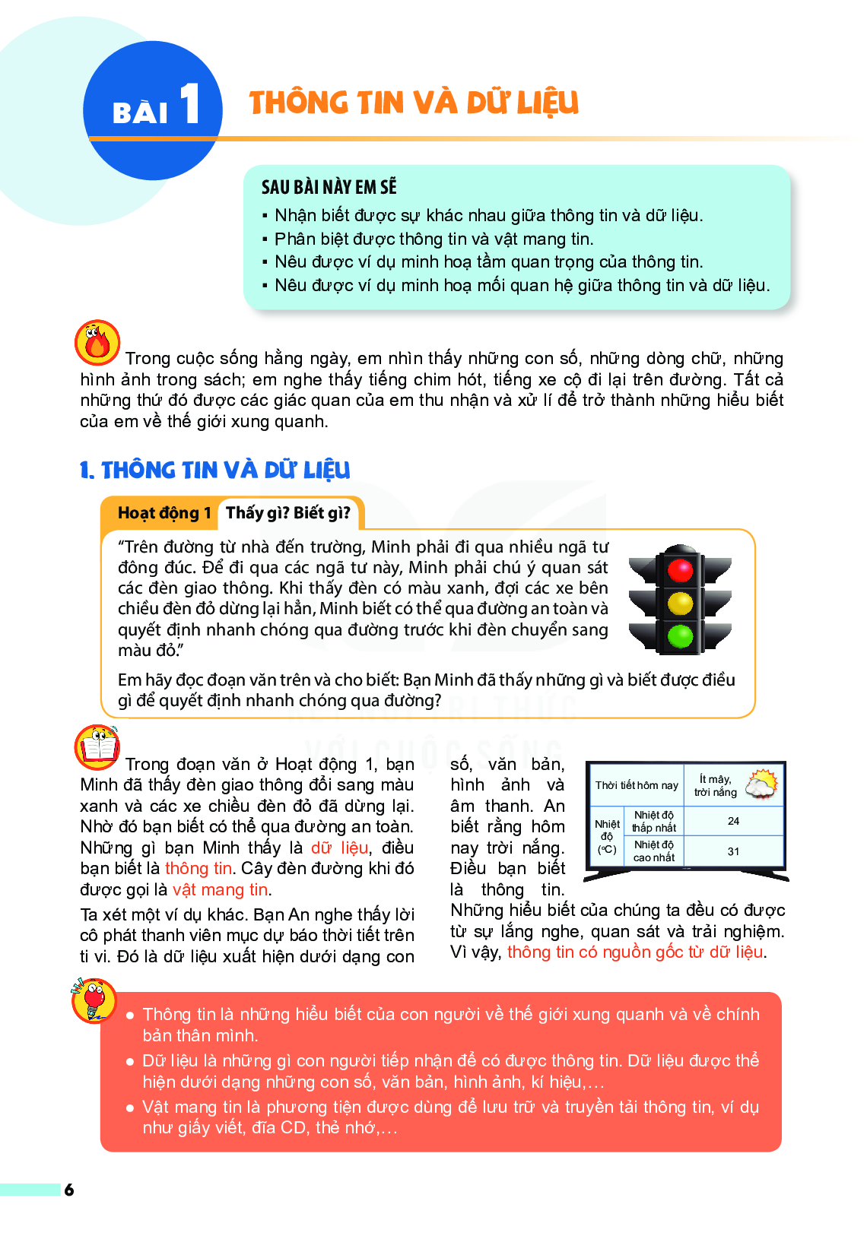
💡 Mối quan hệ giữa Dữ liệu và Thông tin là gì?
• Dữ liệu là nguyên liệu đầu vào (con số, chữ, ảnh, âm thanh ghi lại).
• Con người (hoặc máy tính) tiếp nhận và xử lý dữ liệu.
• Kết quả thu được là Thông tin hữu ích giúp gia tăng hiểu biết.
📌 GHI NHỚ TRỌNG TÂM (SGK)
Dữ liệu là các số, văn bản, hình ảnh, âm thanh,... chưa được xử lý.
Thông tin là những hiểu biết của con người về thế giới xung quanh và về chính bản thân mình được rút ra từ dữ liệu.

Slide 6
KHÁM PHÁ 2
Tầm quan trọng của thông tin trong đời sống ⚠️
• Quan sát Hình 1.2 SGK: Biển báo có nguy cơ đá lở phía trước.
• Ý nghĩa của biển báo:
- Thông tin mang lại: Đoạn đường nguy hiểm, có thể sạt lở.
- Quyết định của lái xe: Giảm tốc độ, chú ý quan sát, đi cẩn thận.
❓ Nếu thiếu thông tin này, hậu quả gì có thể xảy ra?
👉 Thông tin giúp con người phòng ngừa tai nạn và ra quyết định chính xác!

Slide 7
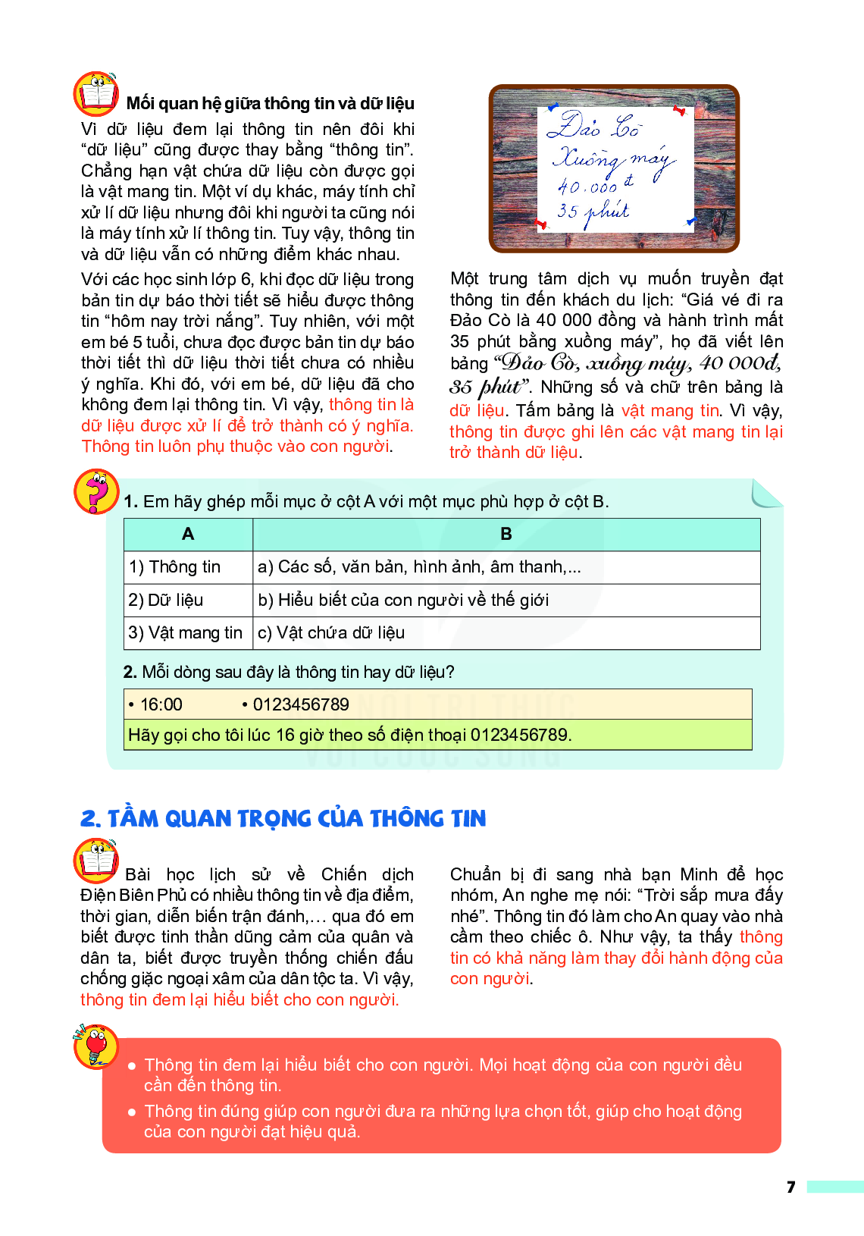
💡 Tại sao thông tin lại đóng vai trò quyết định trong thời đại số?
• Có thông tin đúng đắn ➡️ Đưa ra quyết định sáng suốt và thành công.
• Thiếu hoặc sai lệch thông tin ➡️ Dễ dẫn tới những sai lầm đáng tiếc.
🤖 Góc Trí tuệ nhân tạo (AI): AI được 'học' từ lượng Dữ liệu khổng lồ do con người thu thập và gán nhãn để rút ra thông tin thông minh!
📌 GHI NHỚ TRỌNG TÂM (SGK)
Thông tin có vai trò rất quan trọng, giúp con người đưa ra những quyết định đúng đắn và hiệu quả.

Slide 8
HOẠT ĐỘNG 3: LUYỆN TẬP
Thực hành phân loại: Đâu là Dữ liệu? Đâu là Thông tin?
1. Bảng điểm tổng kết học kì của lớp (Toán 9, Văn 8, Tin 10).
👉 DỮ LIỆU (các con số ghi nhận).
2. Nhận xét: "Bạn Nam học rất xuất sắc môn Tin học".
👉 THÔNG TIN (sự hiểu biết rút ra từ bảng điểm).
3. Tiếng chuông báo cháy reo inh ỏi trong toà nhà.
👉 DỮ LIỆU âm thanh ➡️ Rút ra THÔNG TIN có hỏa hoạn để sơ tán!

Slide 9
THỬ THÁCH NHANH 🎯
❓ Phát biểu nào sau đây thể hiện đúng nhất khái niệm về DỮ LIỆU?
Sự hiểu biết của con người về thế giới
Các số, văn bản, hình ảnh, âm thanh chưa xử lý
A.
B.
Quyết định lựa chọn hành động của con người
Thiết bị máy tính dùng để truy cập Internet
C.
D.

Slide 10
THỬ THÁCH NHANH 🎯
❓ Trong hệ thống Trí tuệ nhân tạo (AI), yếu tố nào đóng vai trò là 'nguyên liệu đầu vào' cốt lõi?
Dữ liệu (do con người thu thập, gán nhãn)
Bàn phím và chuột máy tính
A.
B.
Trò chơi điện tử
Giấy in và mực in
C.
D.

Slide 11
VẬN DỤNG & NHIỆM VỤ TỰ HỌC 🚀
1. Tìm kiếm 3 nguồn dữ liệu số trên Internet để lên kế hoạch cho một chuyến du lịch gia đình.
2. Ghi nhớ 2 Hộp Chốt kiến thức quan trọng của Bài 1 (SGK trang 6 & 7).
3. Đọc trước mục 3 'Xử lý thông tin' để chuẩn bị cho Tiết 2 tuần sau!
Hẹn gặp lại các em ở bài học tuần sau! 🚀

